Slide 1
ВНЕШНЕЕ СТРОЕНИЕ И СРЕДА ОБИТАНИЯ ПТИЦ
Подготовила учитель биологии МБОУ ООШ п.Тельмана Стефутина Ирина Викторовна

Slide 2
Птицы:
- Способность к полету.
- Теплокровные животные.
Наличие видоизмененных чешуй – перьев(пернатые):
А. Защита от холода.
Б. Приспособление к полету.
- Огромное разнообразие форм.
- Птицы заселили самые разнообразные местообитания.

Slide 3
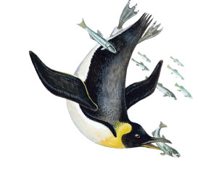
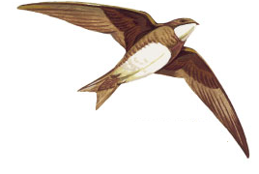
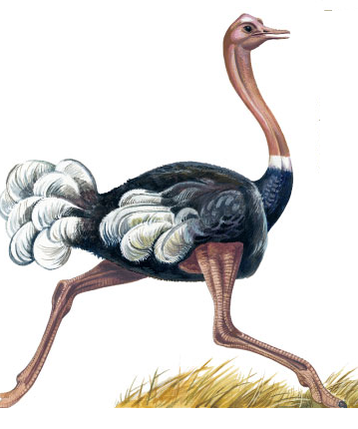
Среды обитания птиц
и способы передвижения
воздушная
водная
наземно -воздушная

Slide 4
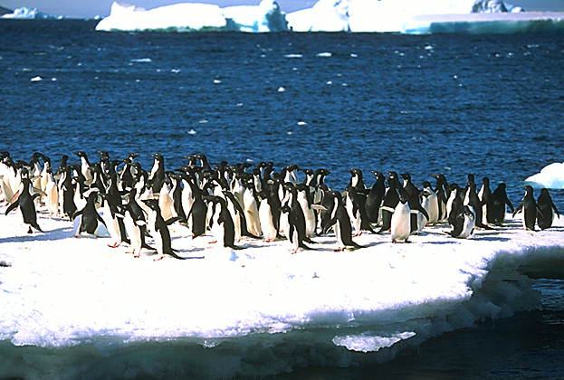
МЕСТООБИТАНИЕ ПТИЦ
Странствующий
альбатрос
Пингвины
Моря и океаны. На суше откладывают только яйца.
(водная среда)

Slide 5
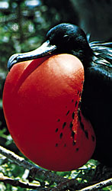
Пресные воды и морские побережья
Открытые водные пространства
Бурый
пеликан
Кряква обыкновенная
Большой
фрегат

Slide 6
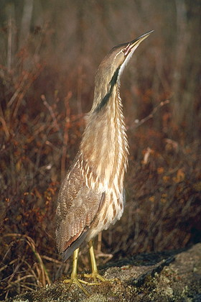
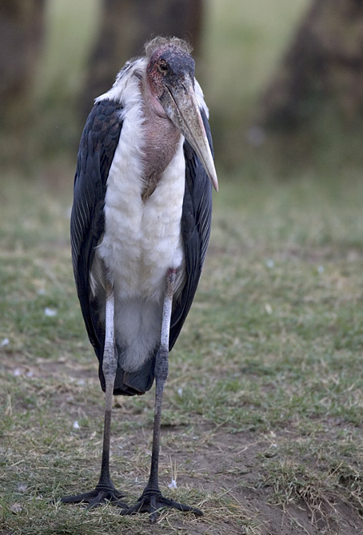
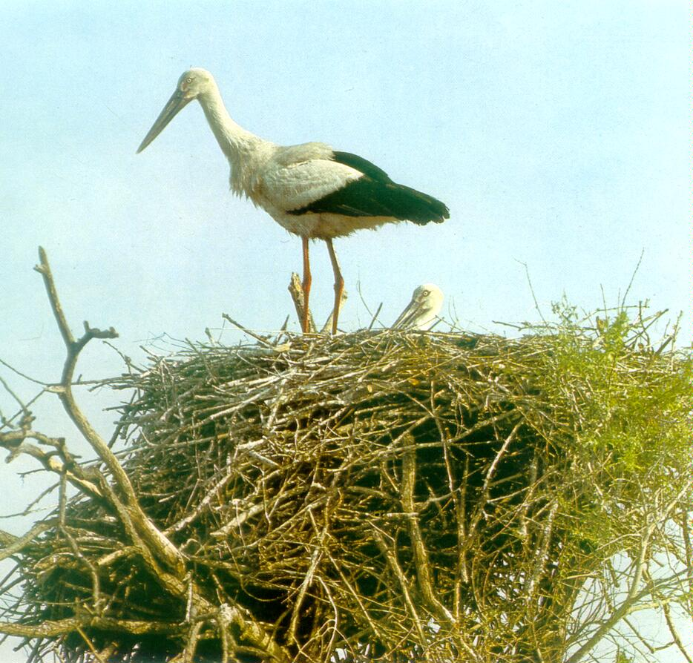
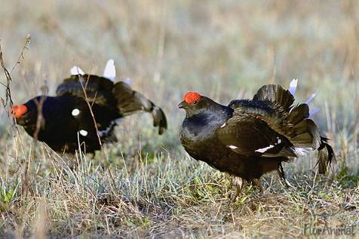
Открытые пустынно-степные пространства
В лесу на земле

Slide 7
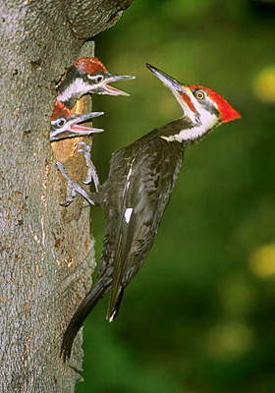
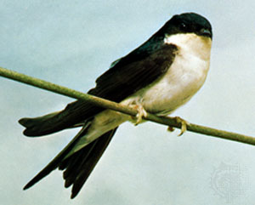
Крона деревьев
Открытые воздушные пространства
Ласточка деревенская
(Касатка)
Большой пестрый дятел
Желна хохлатая
Ласточка городская
(Воронок)

Slide 8
Классификация птиц

Slide 9
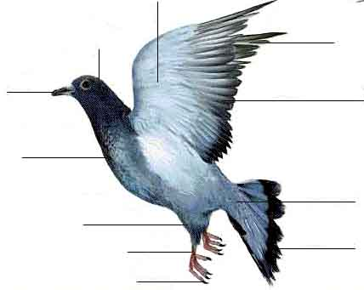
Верхние кроющие перья
Первостепенные
маховые перья
Голова
Клюв
Второстепенные
маховые перья
Туловище
Рулевые
перья
Цевка
Пальцы с когтями

Slide 10
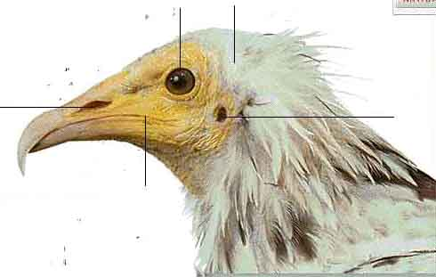
Голова птицы
Глаза
Ноздри
Слуховое отверстие
Ротовое отверстие
Кроме верхнего
и нижнего века
глаза имеют
мигательную перепонку.

Slide 11
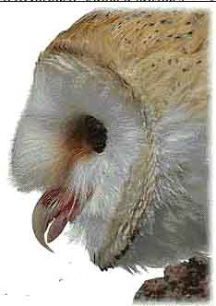
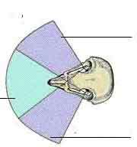
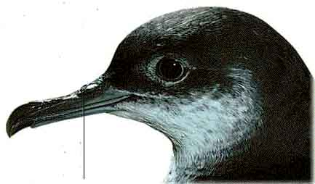
Бинокулярное зрение

Slide 12
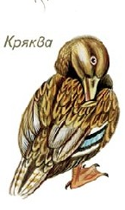
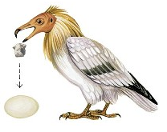
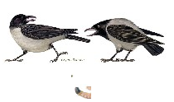
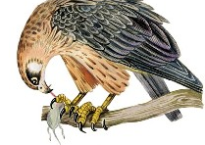
Клюв
в жизни птицы
- Строят гнёзда
- удерживает орудия
для разбивания яиц
- чистят перья
- для защиты и угрозы
- добывают, удерживают
пищу

Slide 13
Форма клюва

Slide 14
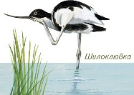
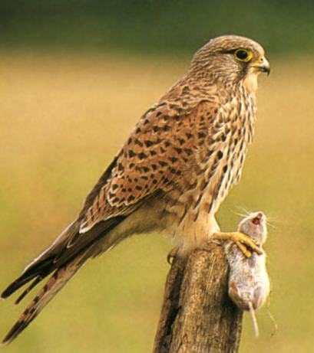
строение и роль ног
в жизни птиц
Ноги помогают ухаживать
за оперением
лапой подносят
пищу ко рту
Некоторые птицы
ногами ловят, умерщвляют и
носят добычу.

Slide 15
Особенности строения птиц, связанные с их приспособленностью к полёту
Тело имеет обтекаемую форму, его масса облегчена, благодаря легким и прочным пневматическим костям, утрате зубов, одного яичника и мочевого пузыря.
Кости различных отделов скелета срослись. Подвижен только шейный отдел.
Наличие киля увеличивает площадь прикрепления грудных мышц, опускающих крылья.
Перьевой покров, обеспечивающий термоизоляцию и способность к маневрированию в полёте.

